Slide 1
Škola: Základní škola Kladruby Husova 203, Kladruby, 349 61 Číslo projektu: CZ.1.07/1.4.00/21.3668 Modernizace výuky
Autor: Petr Kindelmann
Název materiálu: Orville a Wilbur Wrightovi
Šablona: III/2
Sada: III2_C.01
Předmět: Fyzika
Třída: VI.

Slide 2
Anotace: Tento výukový materiál je zaměřen na bratry Wrightovi.
Prezentace doplňuje školní učivo, seznamuje žáky s vynálezci a vynálezy, motivuje žáky k zájmu o předmět, poukazuje na historické souvislosti a podporuje mezipředmětové vazby.
Klíčová slova:
Wright
kluzák
letadlo

Slide 3
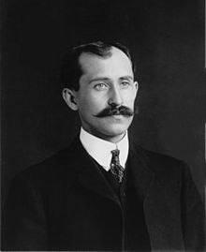
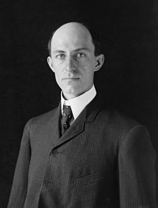
Orville a Wilbur Wrightovi
Orville (19.srpna 1871 - 30.ledna 1948)
Wilbur (16.dubna 1867 - 30. května 1912)

Slide 4
Bratři Wrightovi
Oba bratři absolvovali střední školu.
Tvůrci prvního letadla těžšího než vzduch (Wright Flyer).
Oba bratři se závodně věnovali cyklistice.
Ani jeden z nich neměl vzdělání z oboru aerodynamiky, ale byli velmi zruční.
Obdivovali plachtění, které bylo novým sportem. Rozhodli se, že se pokusí postavit kolo s křídly a benzínovým motorem, který by je poháněl.

Slide 5
První pokusy
Otevřeli si dílnu v Daytonu na opravy jízdních kol.
Vyrůstali v anglickém Daytonu, zde kola také navrhovali a vyráběli (Wright Cycle Company).
V roce 1889 začali s leteckými pokusy.
Vyvinuli systém ovládání letadla okolo tří os a tím zavedli principy ovládání, které se používají dodnes.

Slide 6
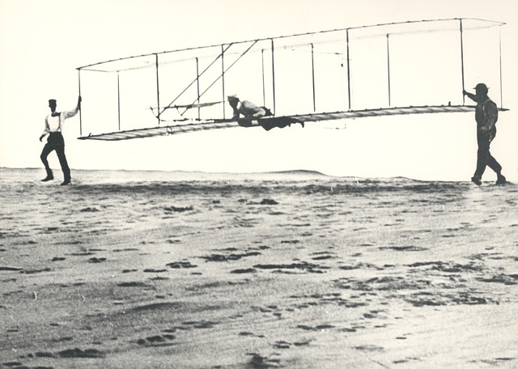
Lety na kluzáku
V Severní karolíně experimentovali s kluzáky od roku 1900 do roku 1902.

Slide 7
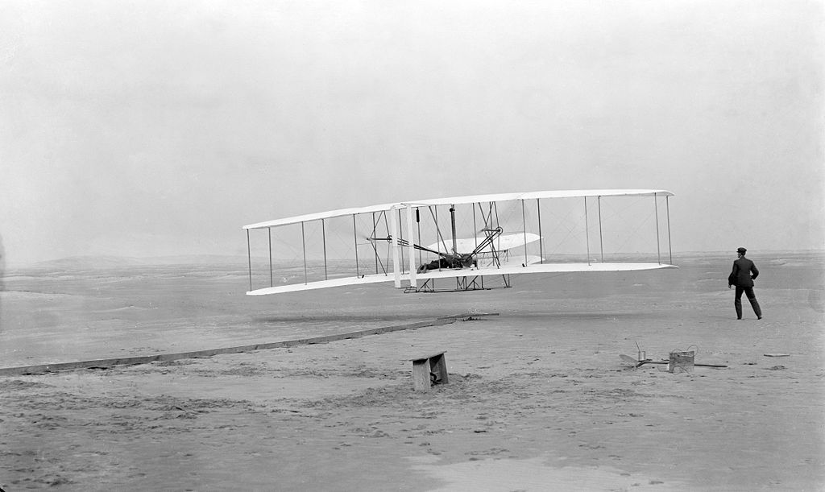
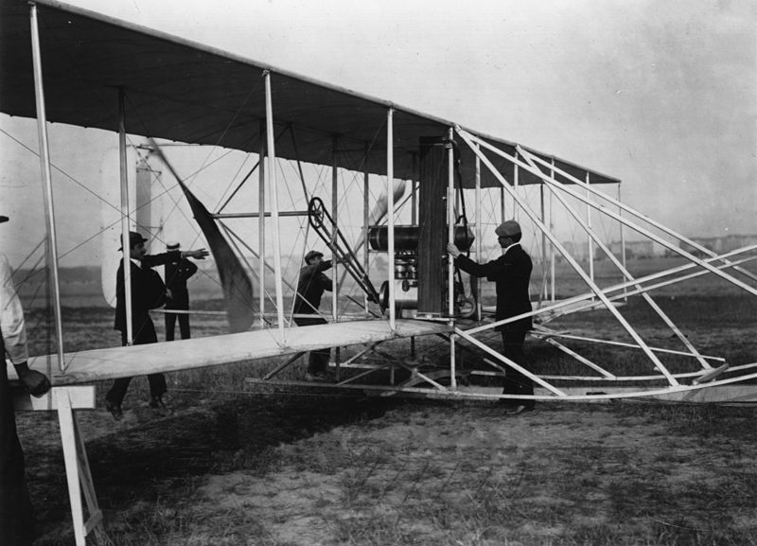
První letadla
Celý letoun, vrtule a motor byl na míru vyrobený v jejich obchodě s koly v Daytonu.
Orville letěl 17.12.1903 první, let byl dlouhý 39 metrů a trval 12 sekund.
Čtvrtý let toho dne byl jediným skutečně řízeným letem. Wilbur letěl 279 metrů a let trval 59 sekund.
Rozpětí křídel letadla bylo 12 metrů, hmotnost 340 kg a jeho 77 kilogramový motor měl výkon 12 9 kW (koňských sil).

Slide 8
Zdroj
http://cs.wikipedia.org/wiki/Brat%C5%99i_Wrightov%C3%A9, 5.9.2012
Zdroj:http://cs.wikipedia.org/wiki/Bratři_Wrightové, http://simonak.eu/index.php?stranka=pages/h_k/12_17.htm , 5.9.2012
http://upload.wikimedia.org/wikipedia/commons/thumb/9/95/Wrightflyer.jpg/1024px-Wrightflyer.jpg , 5.9.2012
http://pixabay.com/static/uploads/photo/2012/10/10/04/56/invention-60529_640.jpg , 5.9.2012
http://upload.wikimedia.org/wikipedia/commons/thumb/e/e5/Orville_Wright%26flyer1909.jpg/800px-Orville_Wright%26flyer1909.jpg , 5.9.2012

